Slide 1
Et alternativ til Excel, MatLab, SAS og SPSS
Denne video er udgivet under CC0

Slide 2
R
R er et sprog oprindeligt udviklet til statistisk analyse.
Findes til Mac, Windows og Linux
Et meget aktivt community

Slide 3
R’s historie
R er en dialekt af sproget S
S blev startet i 1976 på Bell Labs som et internt projekt
S var oprindeligt implementeret som en række biblioteker skrevet i Fortran.
S blev omskrevet til sproget C i 1988 og udgivet som S3.
Version 4 (S4) blevet frigivet i 19888
Firmaet Insightful sælger en udgave af S med navnet S-PLUS

Slide 4
Udviklingen af R 1/2
“R core group” blevet dannet i 1997 og de styrer kildeteksten bag R.
Danskeren Peter Dahlgren er med.

Slide 5
Udviklingen af R 2/3
1991: Skabt i New Zealand af Ross Ihaka og Robert Gentleman.
1993: Første offentlige version af R.
1995: Martin Mächler overbeviste Ross & Robert til at gøre R til fri software og bruge licensen GNU GPL.

Slide 6
Udviklingen af R 3/3
1997: Dannelsen af “The R core group”
2000: R version 1.0.0
2011: RStudio første offentlige udgivelse
2015: Microsoft køber “Revolution R Open” og omdøber det til “Microsoft R Open”
2018: Version 3.5 af R

Slide 7
CRAN
CRAN: The Comprehensive R Archive Network
Kildekode og programmer, pakker og dokumentation
Mere end 13,000 pakker på CRAN
(Efterår 2018)
6,000 for tre år siden
Fri, åbne og gratis at bruge!

Slide 8
Tre måder at udføre R kode
Med en IDE (Integrated Development Environment)
Rstudio er “de facto” IDE for R på en normal arbejdsmaskine.
På en kommando-line
På en server/cluster med en web-browser.

Slide 9
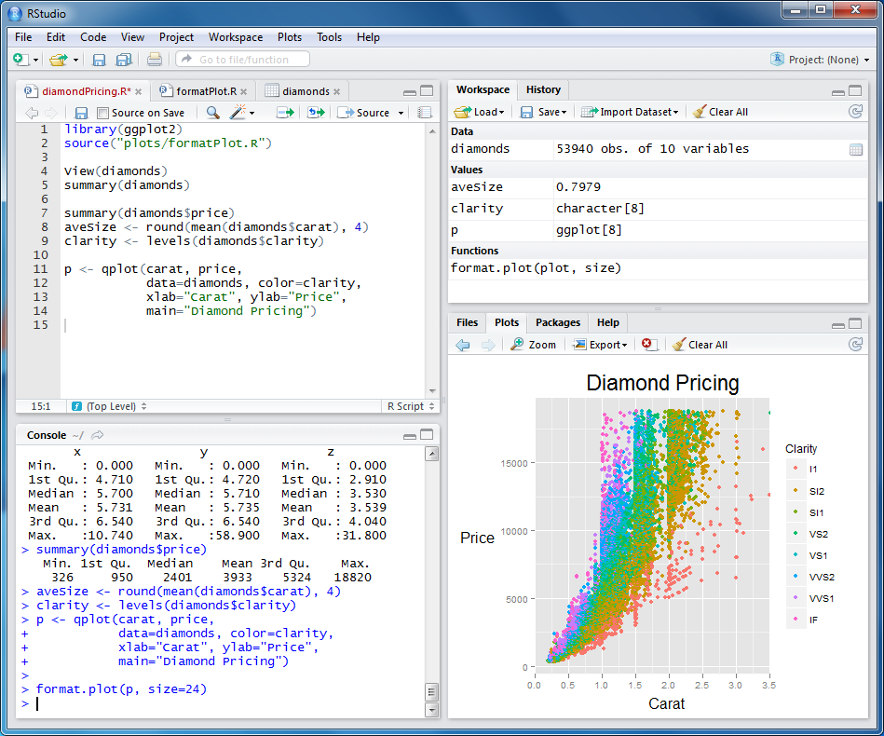
R studio

Slide 10
R studio server
En browser baseret interface til en R, som kører på en server.
http://localhost:8787/

Slide 11
R på kommando-linjen
To måder at køre R på kommando-linjen
Interaktivt
  Skriv R for at starte en R console
  Skriv R kommandoer i consolen
Batch
  Skriv først et R script, og bagefter udfør det med Rscript kommandoen
  Kan også bruges på en server.

Slide 12
Få hjæp
  ?<søgeord>
  ??<del af søgeord>
  help(<søgeord>)
  RSiteSearch()
Eller søg i hjælpesiderne i Rstudio

Slide 13
www
Gode sider med R information:
R Bloggers:
https://www.r-bloggers.com/
R Exercises:
http://www.r-exercises.com/
CRAN:
https://cran.r-project.org/

